Slide 1
Мастер-класс «Создаём Telegram бота»

Slide 2

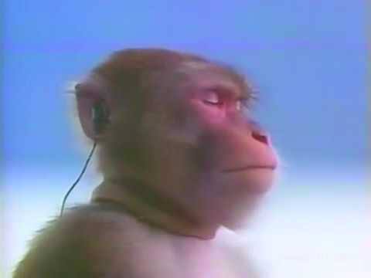
Привет
Кто я?
Почему я?
Мой опыт
Связь со мной

Slide 3

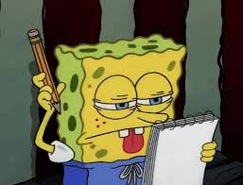
Что делаем?
Бот
База данных
”Анонимки” aka @askifybot
Код мастер-класса

Slide 4
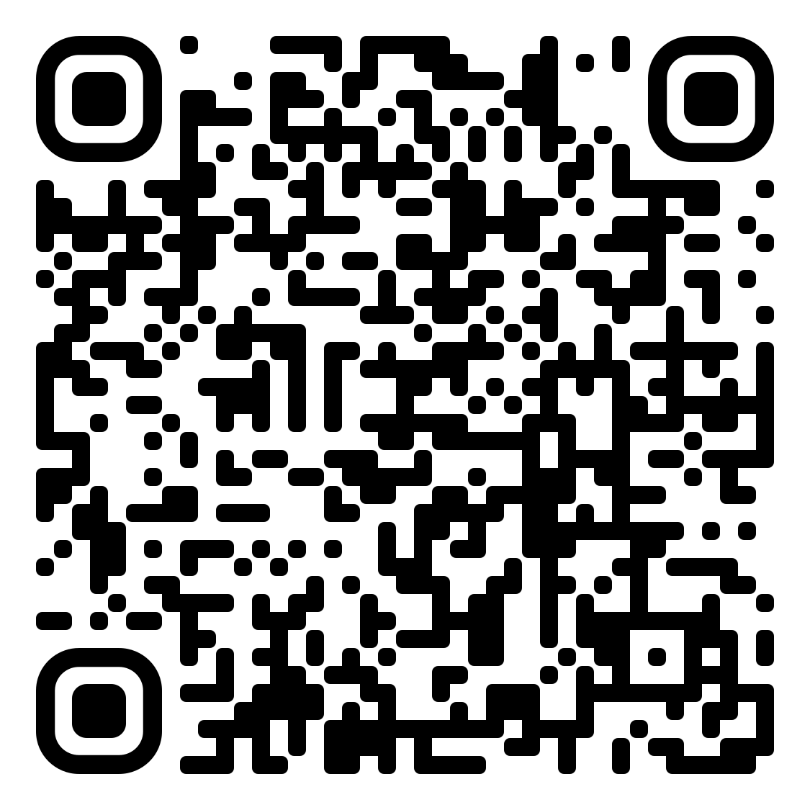
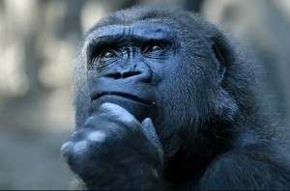
Как делаем?
Питончик (Python)
Аиограм (aiogram)
Скулайт (sqlite)
Лайв-кодинг vs Cкриншоты
Этот шаг в ридми

Slide 5
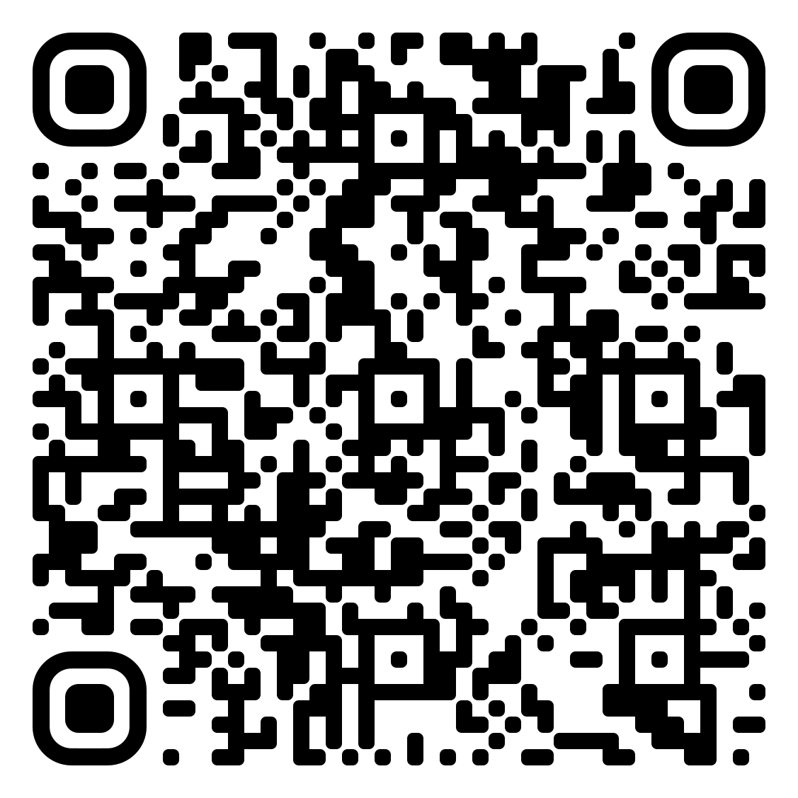

Начнём
PyCharm
Новый проект
venv
Зависимости
Этот шаг в ридми

Slide 6
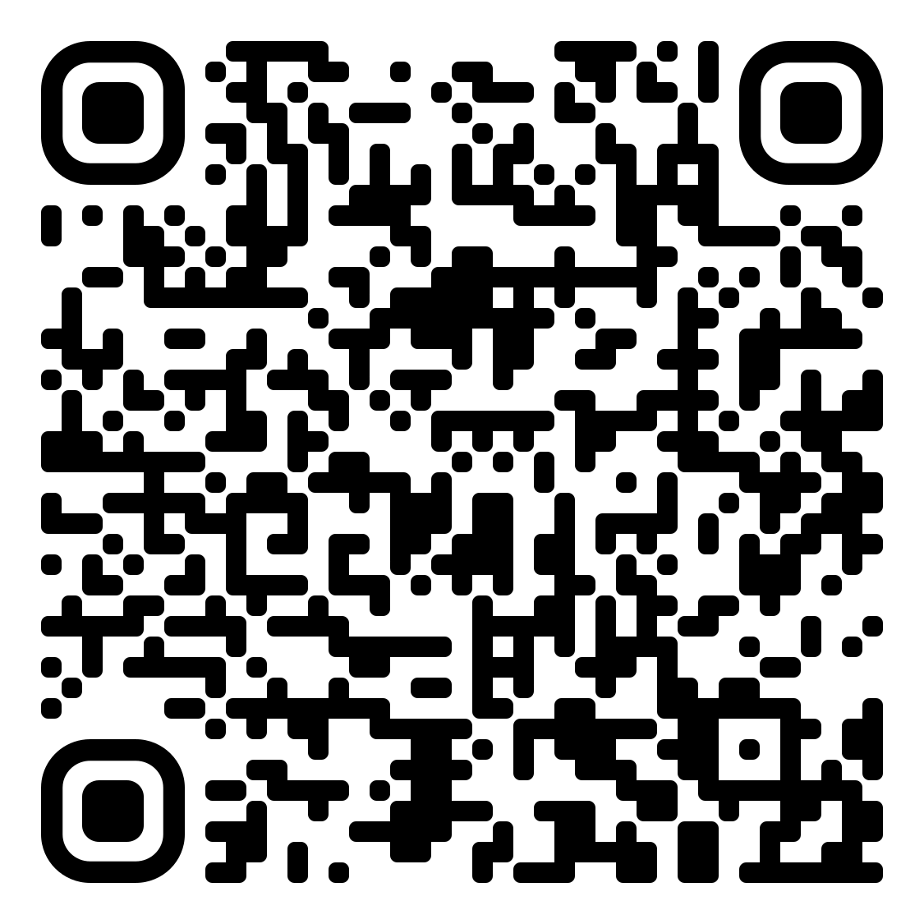

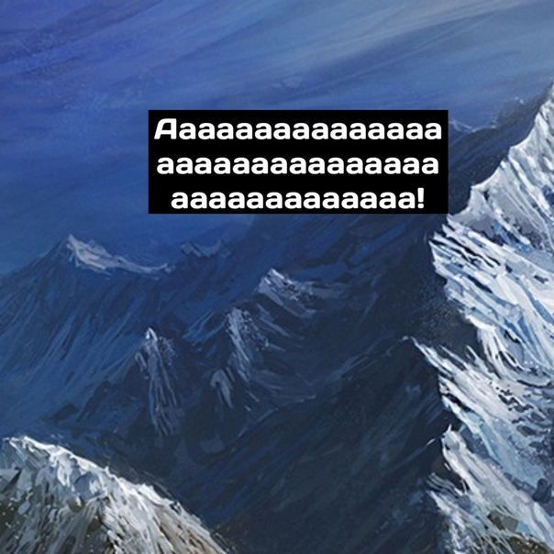
Эхо-бот (это база)
Пишем главному
Создаём бота
Запоминаем токен
Создаём файл
Пишем код
Запускаем
Улучшаем
Этот шаг в ридми
Главный (@BotFather)

Slide 7
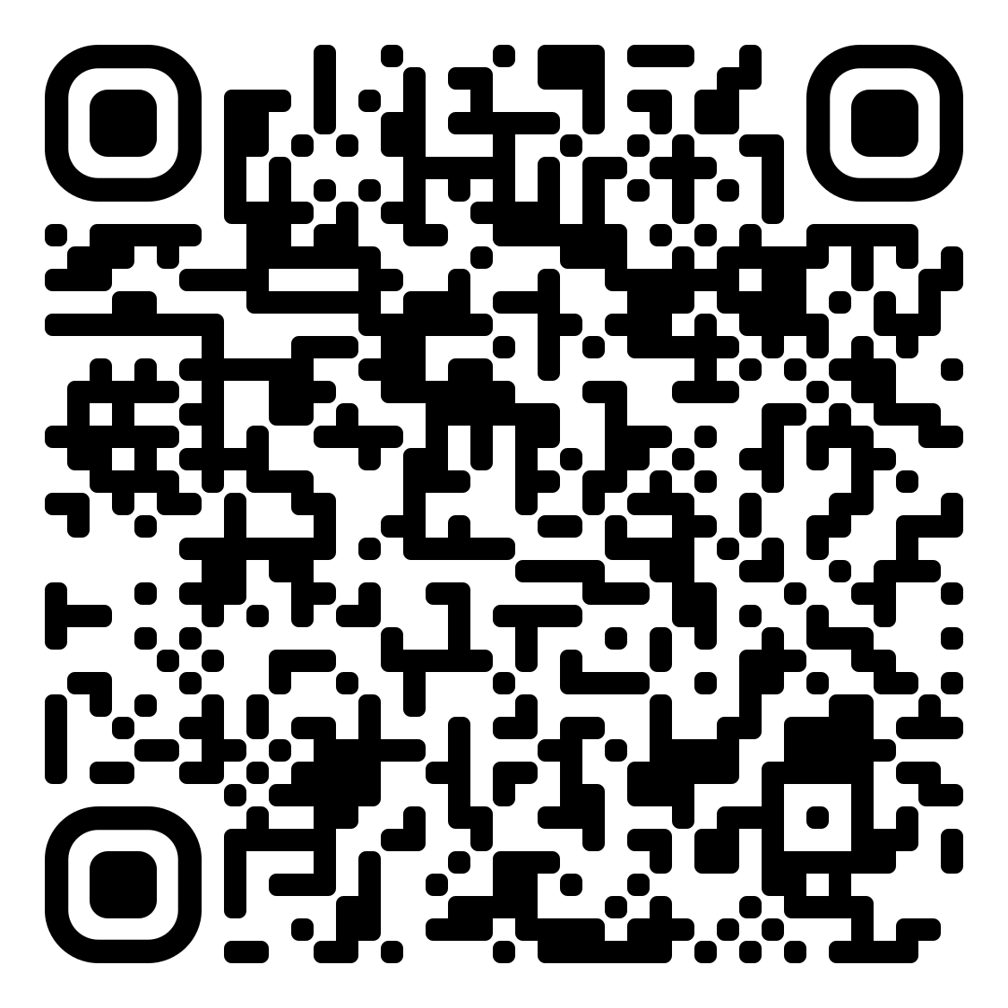
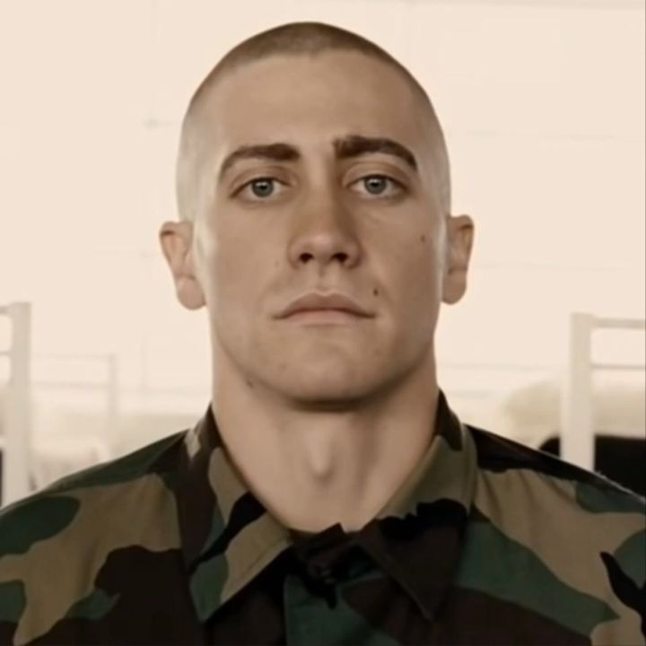
Команды и диплинки
/start
/help
F-фильтр
Классы-фильтры
Этот шаг в ридми

Slide 8
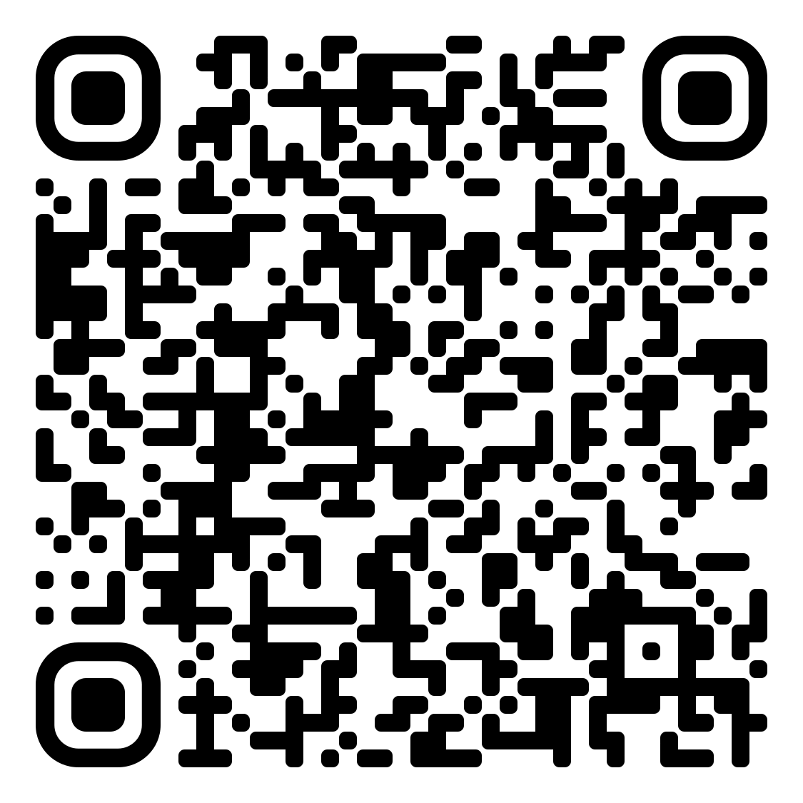
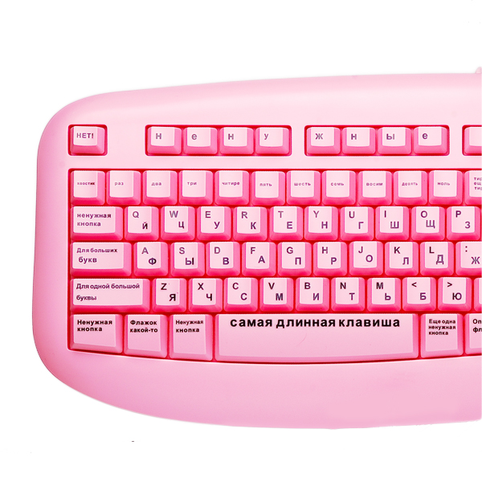
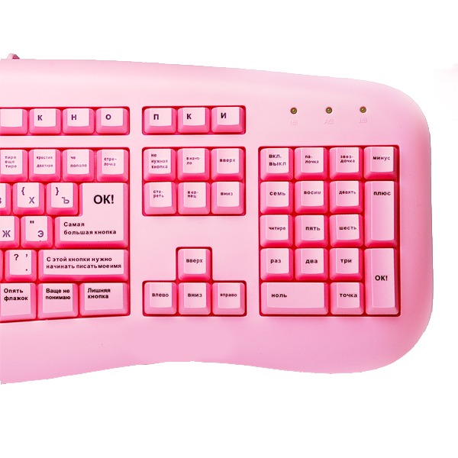
Клавиатуры
Reply (ответ)
Inline (callback, колбэк, калбек, обратный вызов)
Этот шаг в ридми

Slide 9
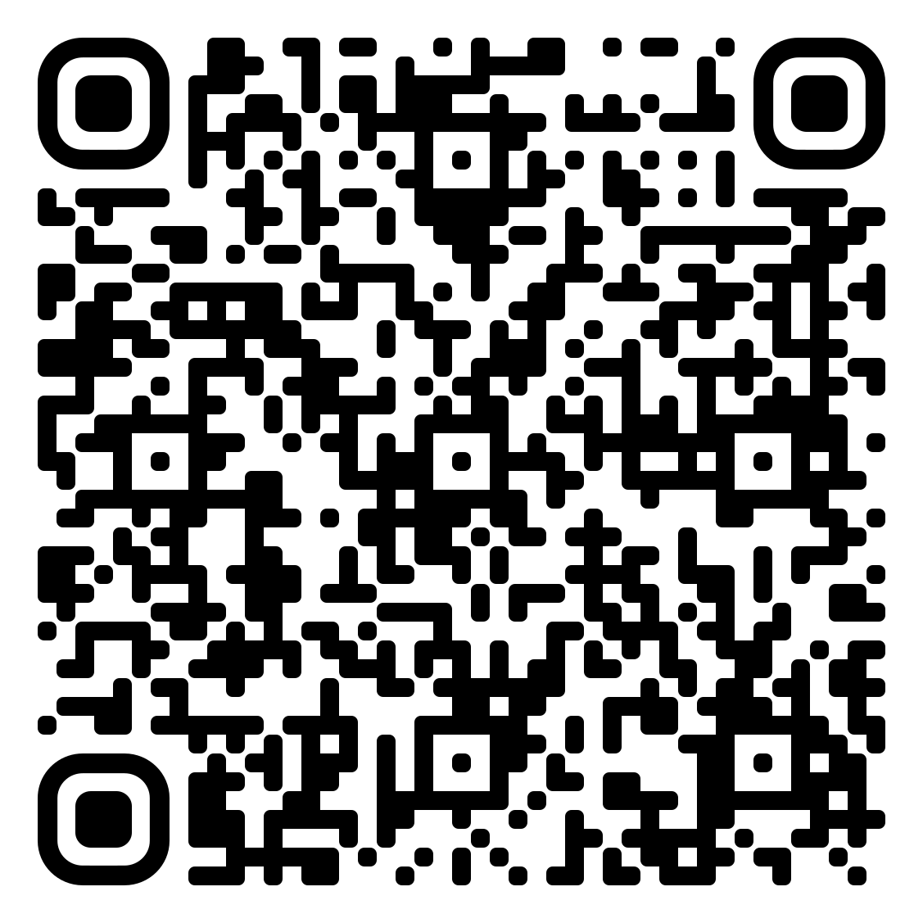
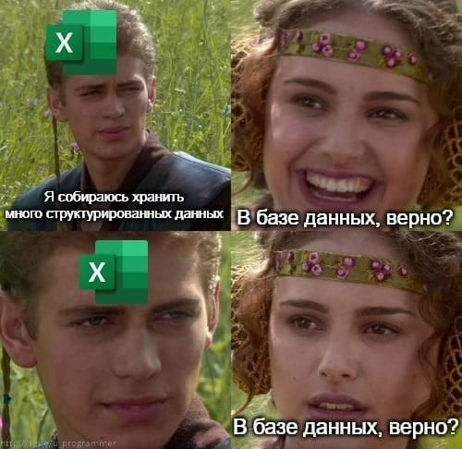
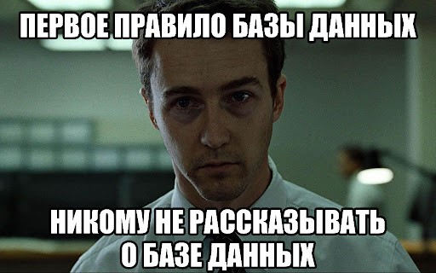
База данных
Excel? Ну почти
Схема, таблица, колонка (столбец), тип данных
SQLite сила, postgres могила
Этот шаг в ридми

Slide 10
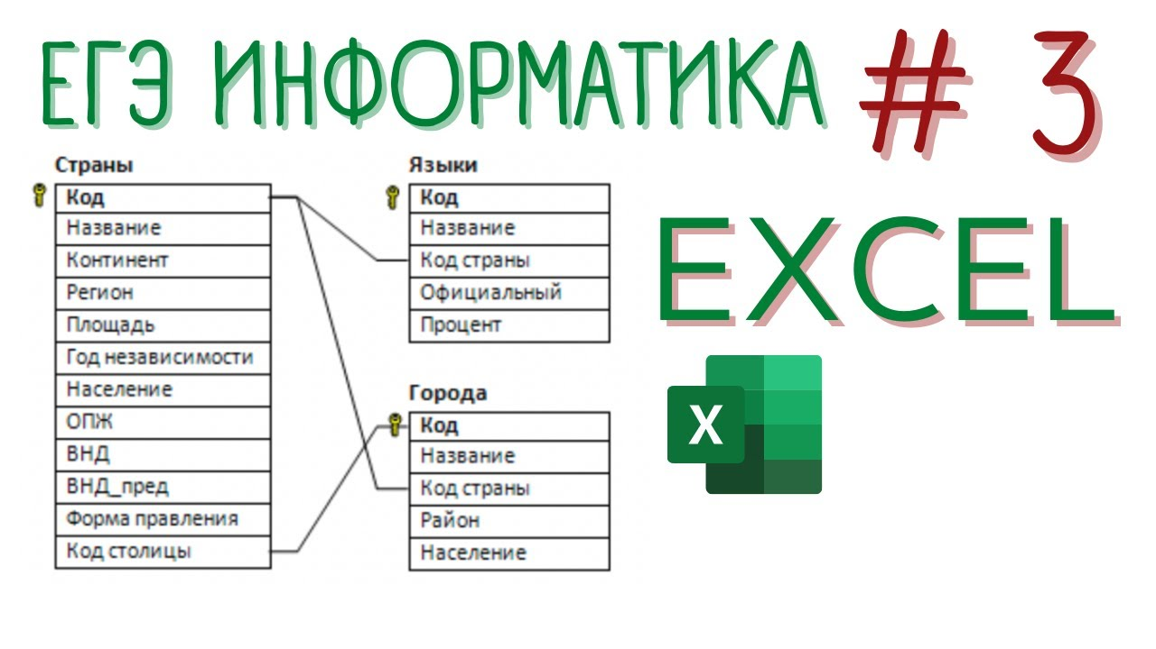

Slide 11
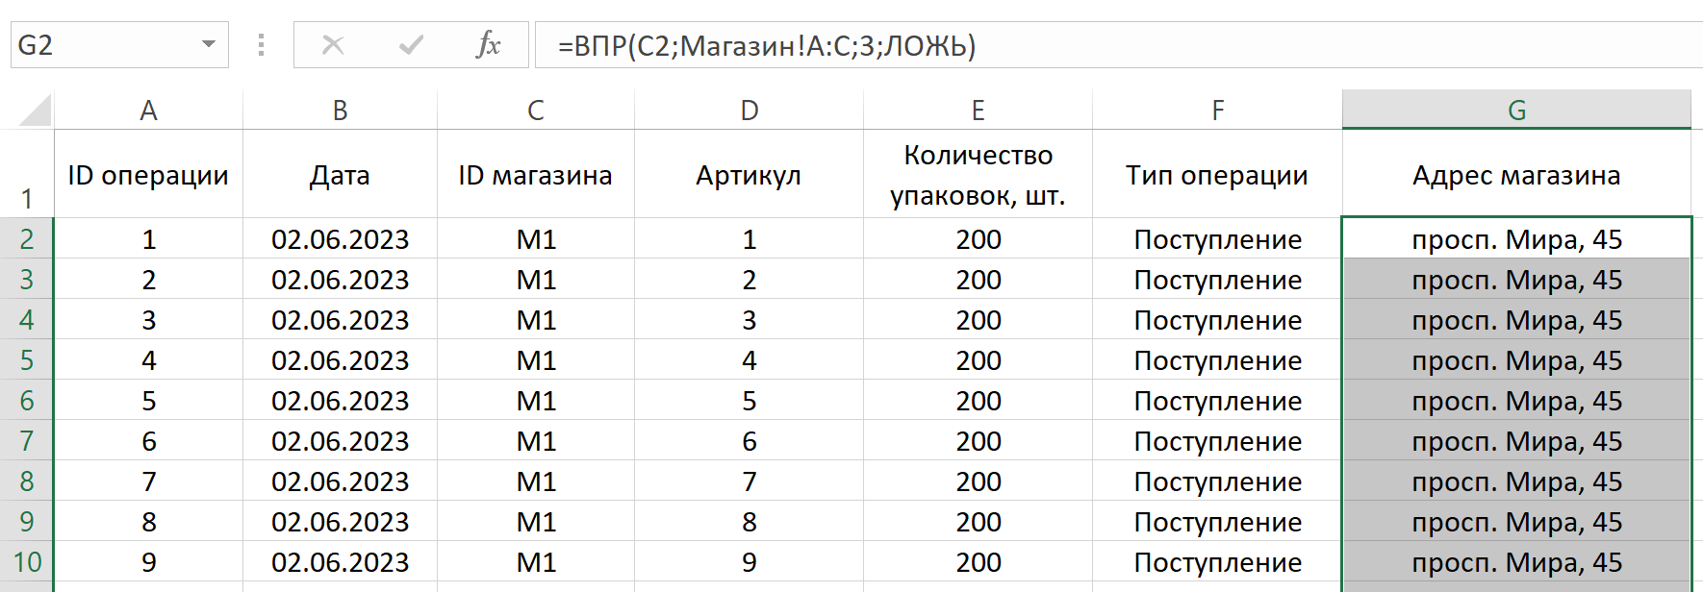

Slide 12
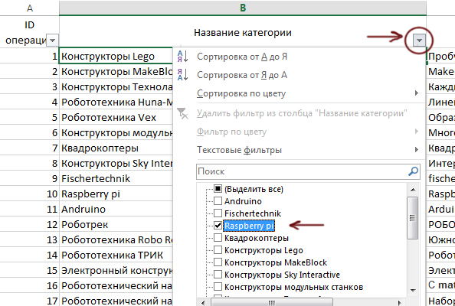

Slide 13
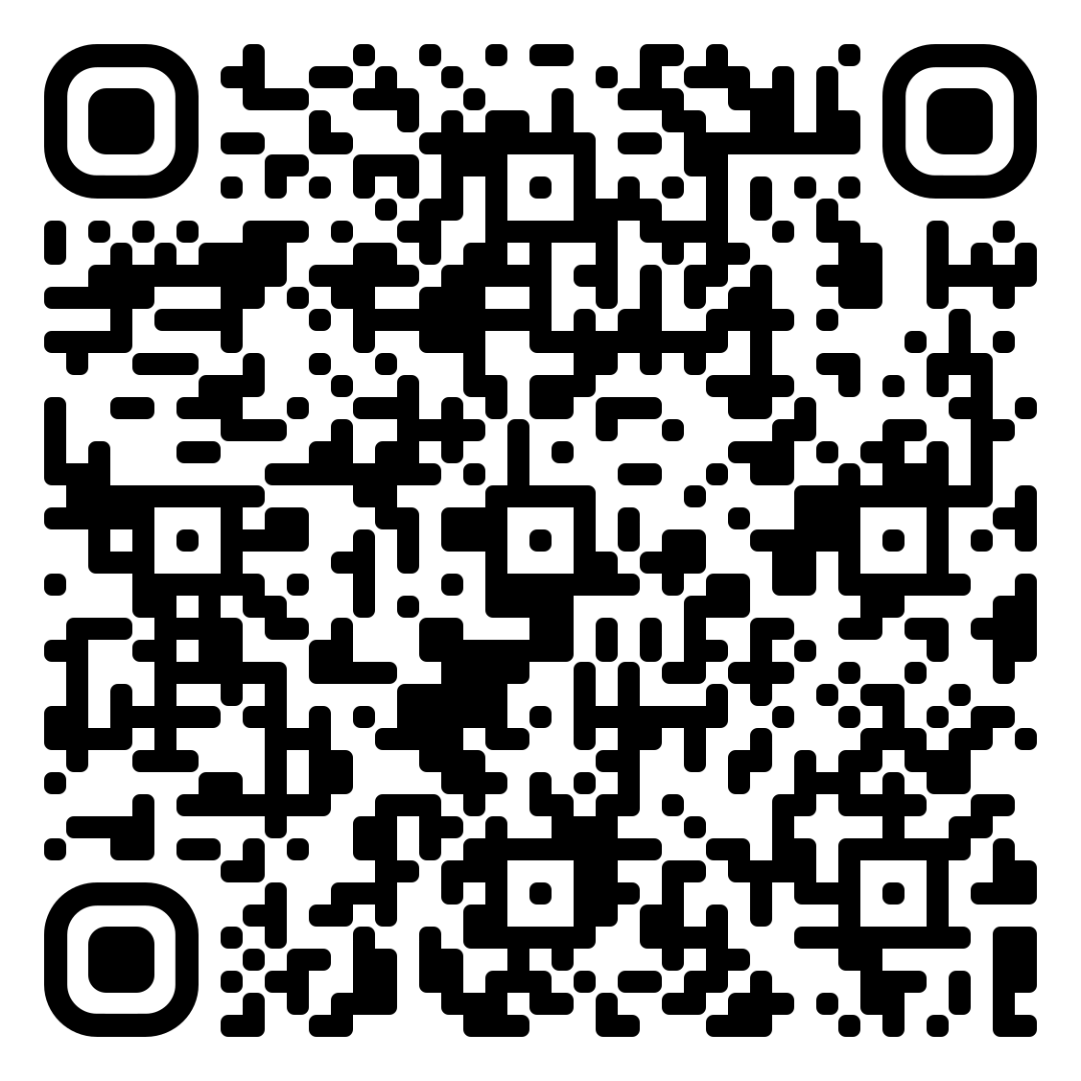
Узнаём о юзере больше
FSM (машина состояний)
Статус заказа
Рулетка с дробовиком
Анкетирование
Аиограм
Этот шаг в ридми

Slide 14
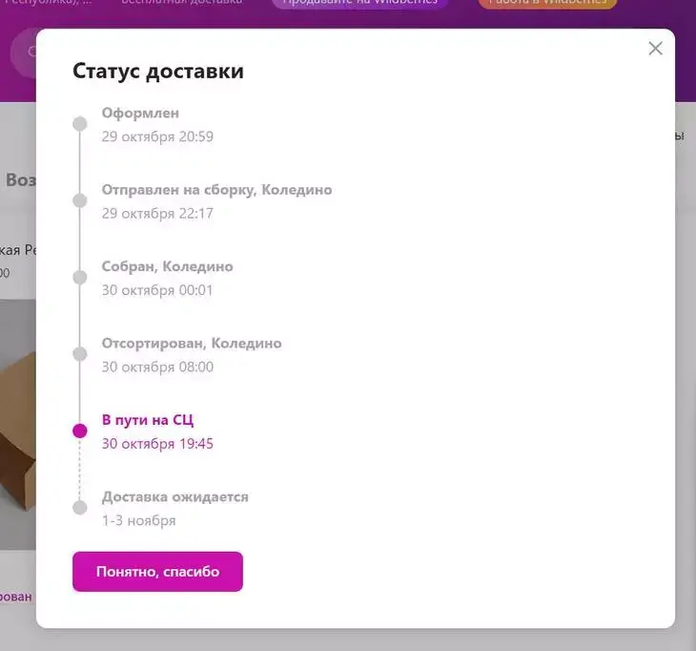
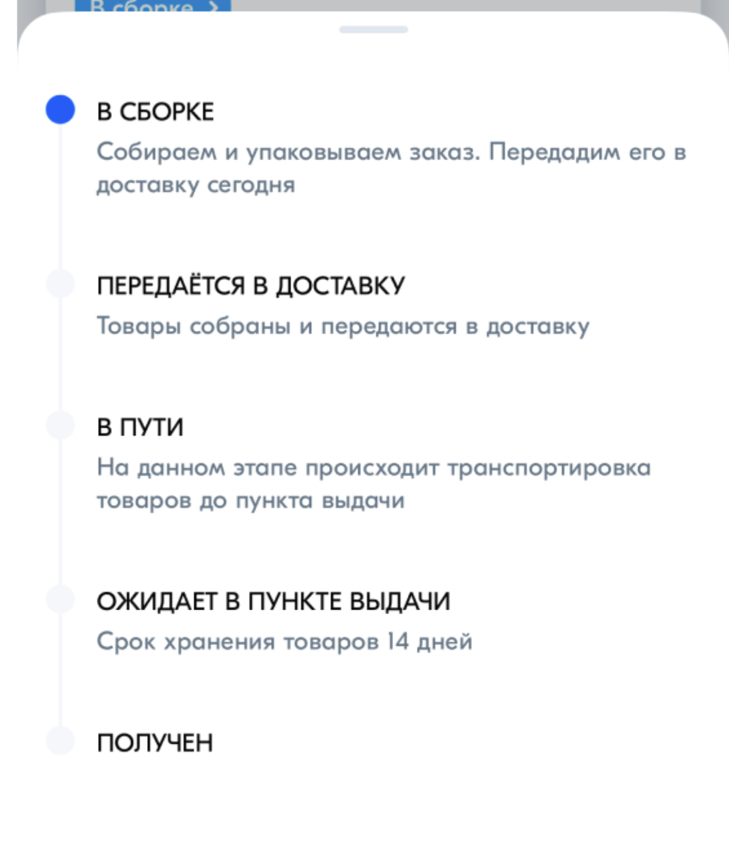

Slide 15
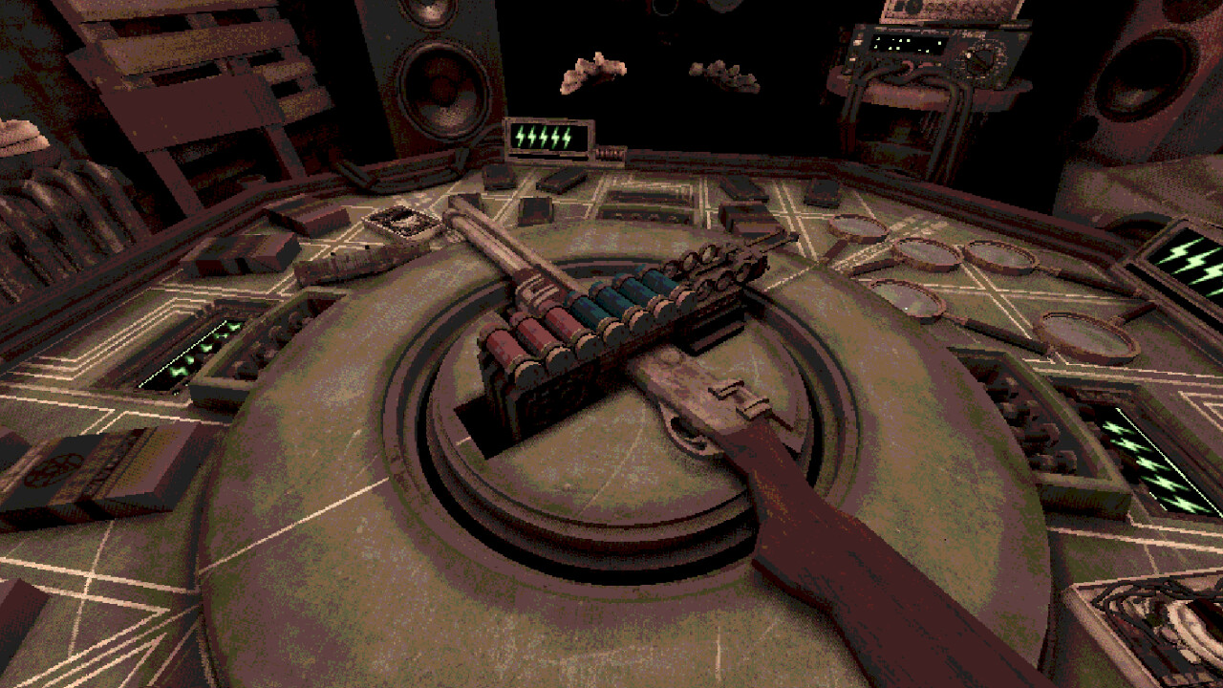
Ghj

Slide 16
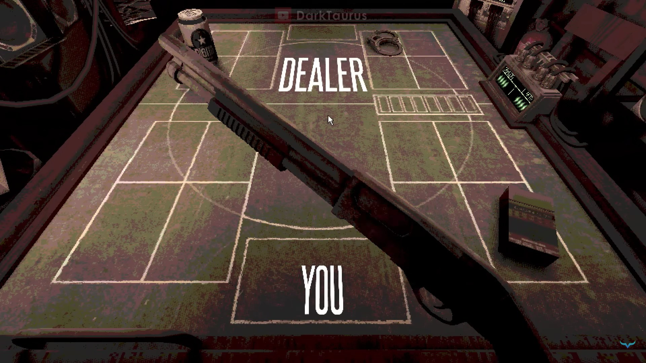

Slide 17
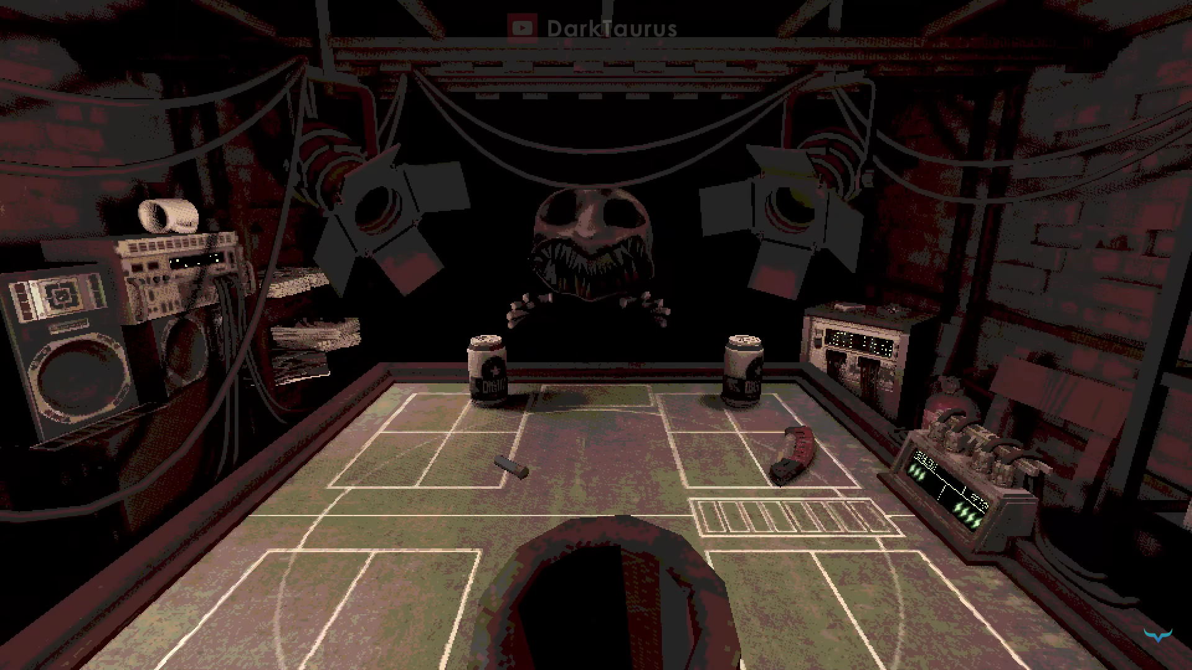

Slide 18
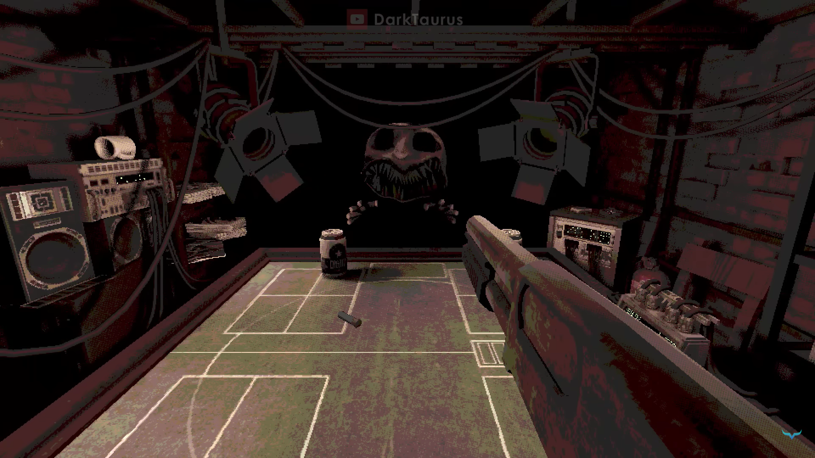

Slide 19
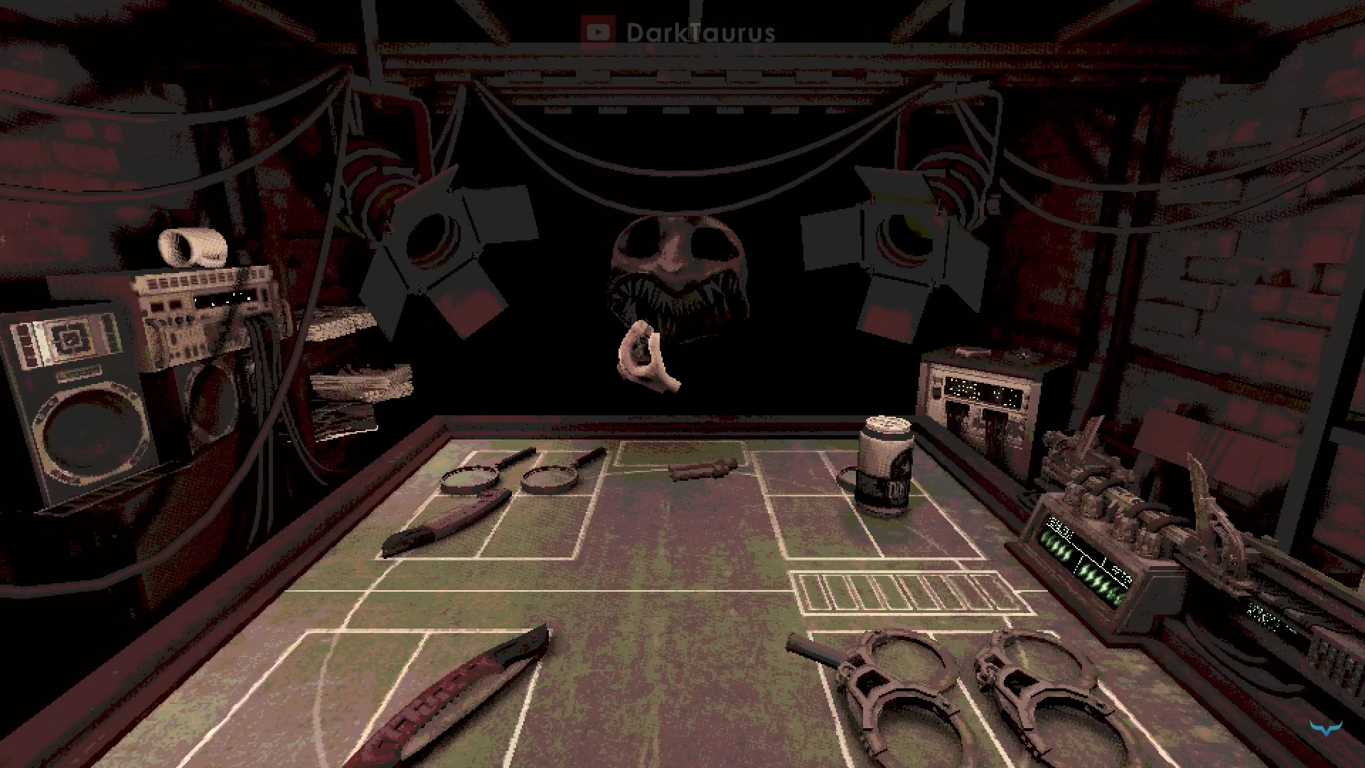

Slide 20
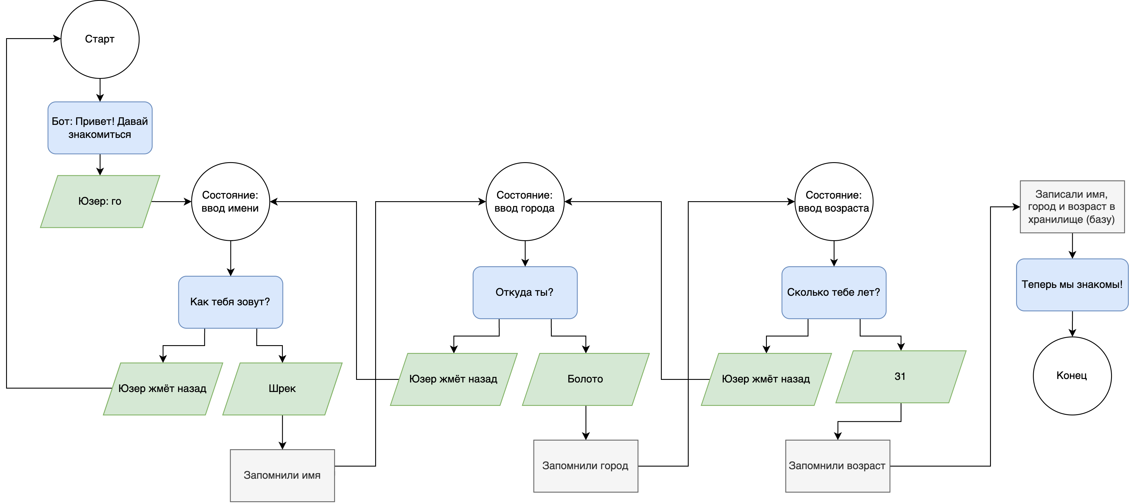

Slide 21
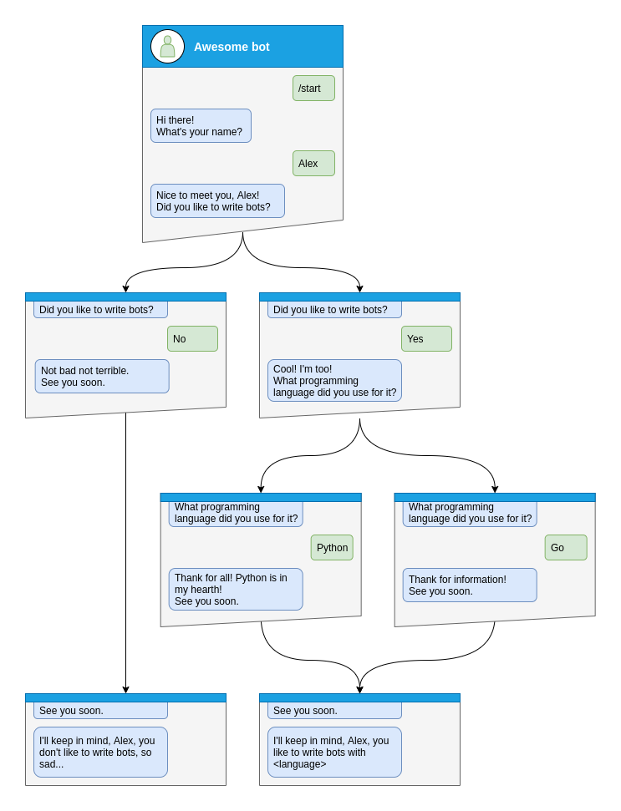

Slide 22
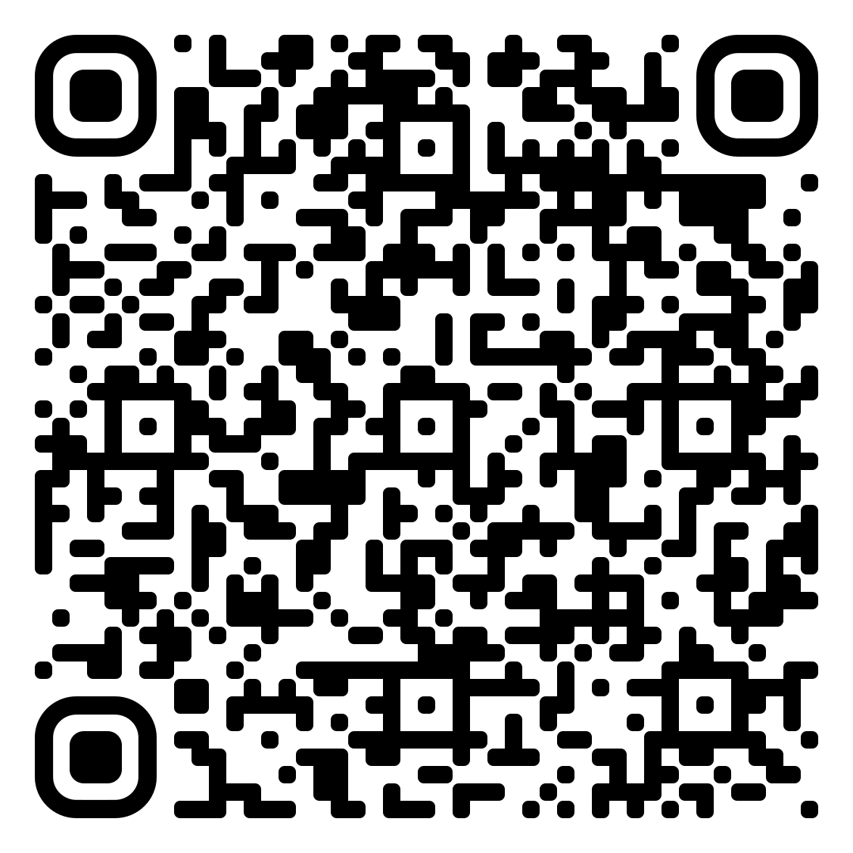
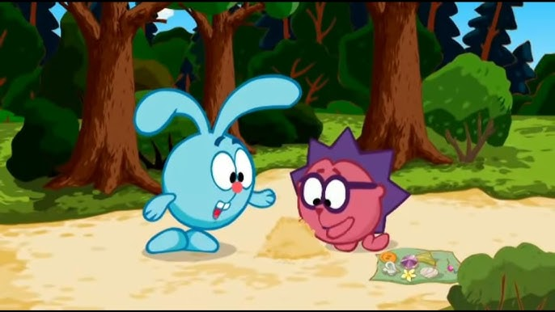
Секретики
Делаем анонимки (тайные вопросы)
Узнаём, кому писать
Получаем сообщение
Отправляем
Ура
Этот шаг в ридми

Slide 23


Вот такие пироги…
Итоги
Вопросы
Раздача
Розыгрыш
Связь со мной
Обратная связь

